Slide 1
Воронежский Государственный Университет
Факультет Компьютерных Наук
Кафедра программирования и информационных технологий
Кафедра информационных технологий управления
Курсовой проект
Система тестирования по Java
Руководитель: Тарасов В.С.
Обучающиеся: Кривоносова Ю.Д., Данкин Н.Р.
Воронеж, 2020

Slide 2
Отчёт по ролям
Кривоносова Ю.Д
Написан документ ТЗ
Написан курсовой проект
Создан дизайн приложения
Составлена функциональная схема на Miro
Составлены диаграммы: классов, прецедентов, объектов, последовательностей, состояний, развёртывания, взаимодействия, коммуникаций.
Составлены воронки
Данкин Н.Р
Проведена работа с базой данных
Разработана клиентская часть приложения
Разработана серверная часть приложения
Проведено тестирование

Slide 3
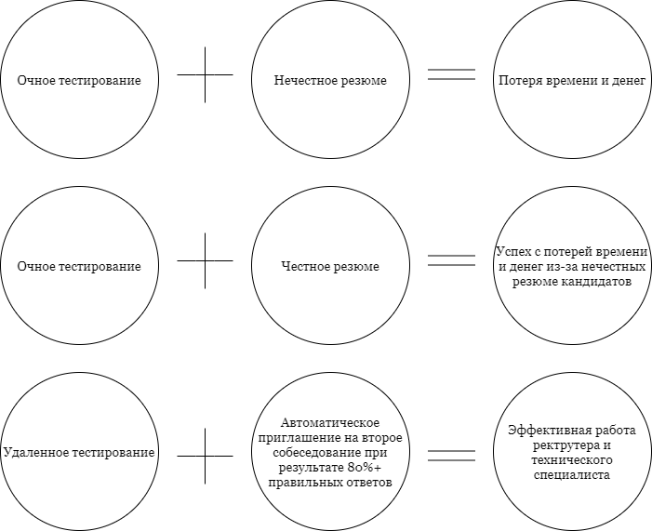
Актуальность
Система позволит проходить
тестирование удаленно, что
сэкономит время и деньги на
поиск нового сотрудника.

Slide 4
Цели и задачи работы
Целью курсового проекта является упрощение процесса, повышение комфортности прохождения и сокращение времени
на проведение тестирования.
Достижение указанной цели осуществлялось путём решения следующих основных задач:
составление документации
проектирование системы
реализация приложения
анализ предметной области
проведение опроса

Slide 5
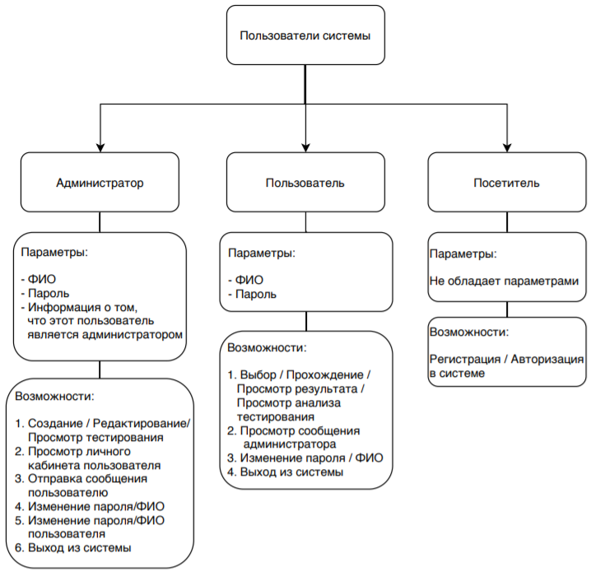
Анализ предметной области
Описание пользователей системы
Описание границ функциональности
Анализ задач
Графическое описание работы системы
Сравнение с аналогами

Slide 6
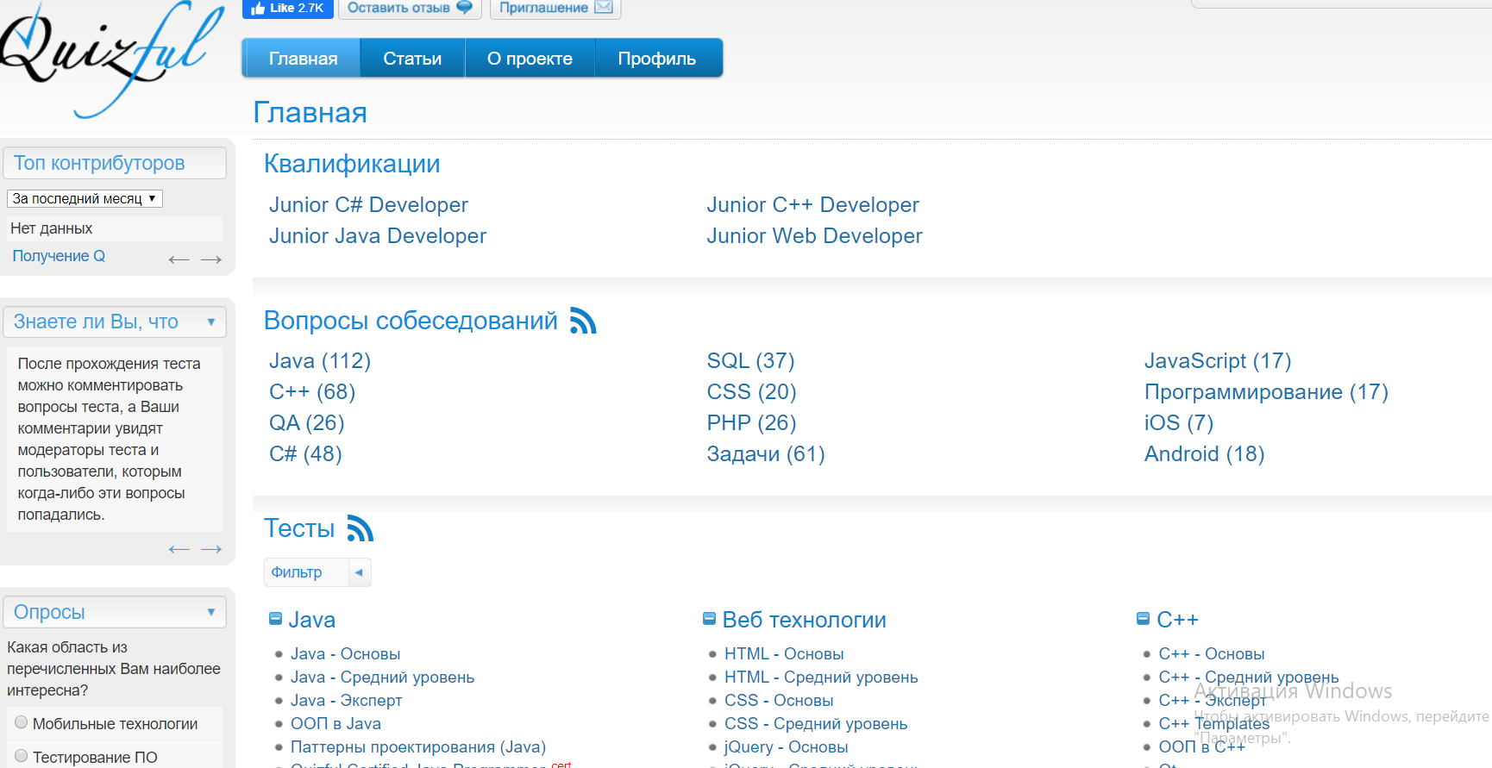
Анализ предметной области
4. Сравнение с аналогами.
Quizful
Доступ к вопросам из реальных сертификационных экзаменов
Возможность получения сертификата
Возможность прохождения теста на вакансию Junior Java Developer

Slide 7
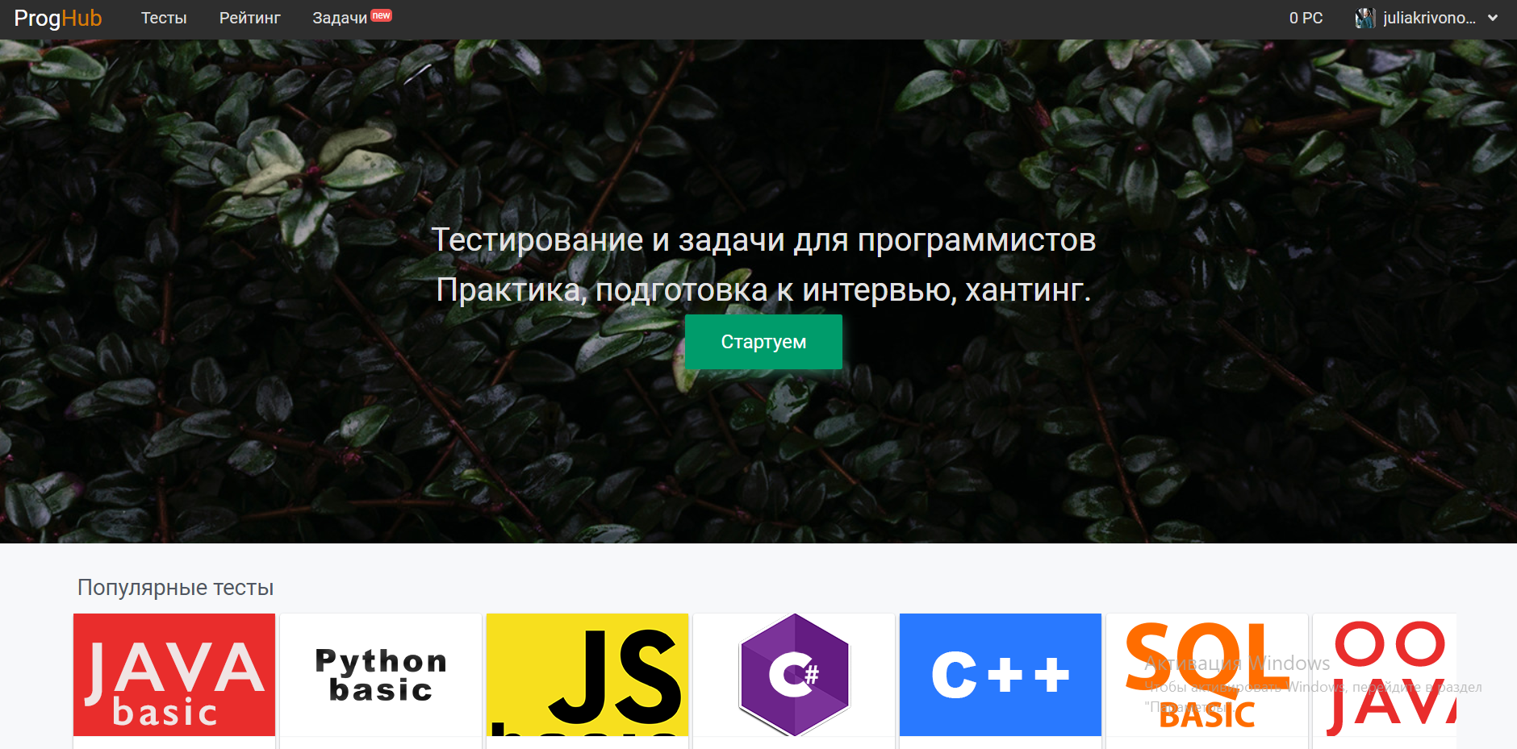
Анализ предметной области
4. Сравнение с аналогами.
Proghub
Наличие рейтинга среди пользователей ресурса
Постоянно пополняющаяся база тестов и вопросов
Возможность регистрации через социальные сети

Slide 8
Продуктовые воронки
Рассматриваются 3 основных сценария:
Тест пройден (для пользователей, которые зарегистрировались).
Тест пройден (для пользователей, которые авторизовались).
Получено приглашение на второй этап.

Slide 9
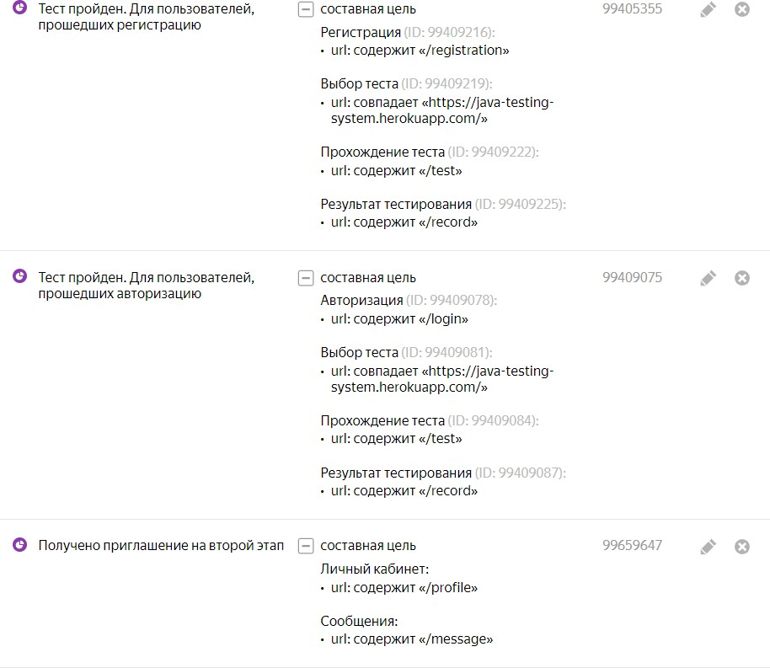
Продуктовые воронки
Описание составных целей:

Slide 10
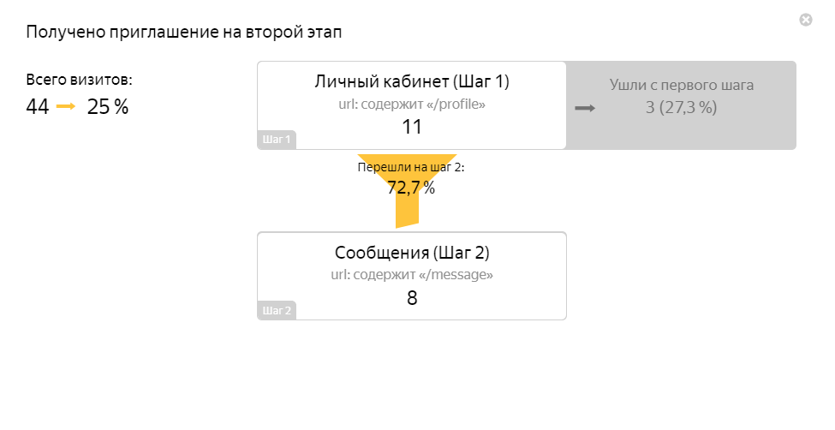
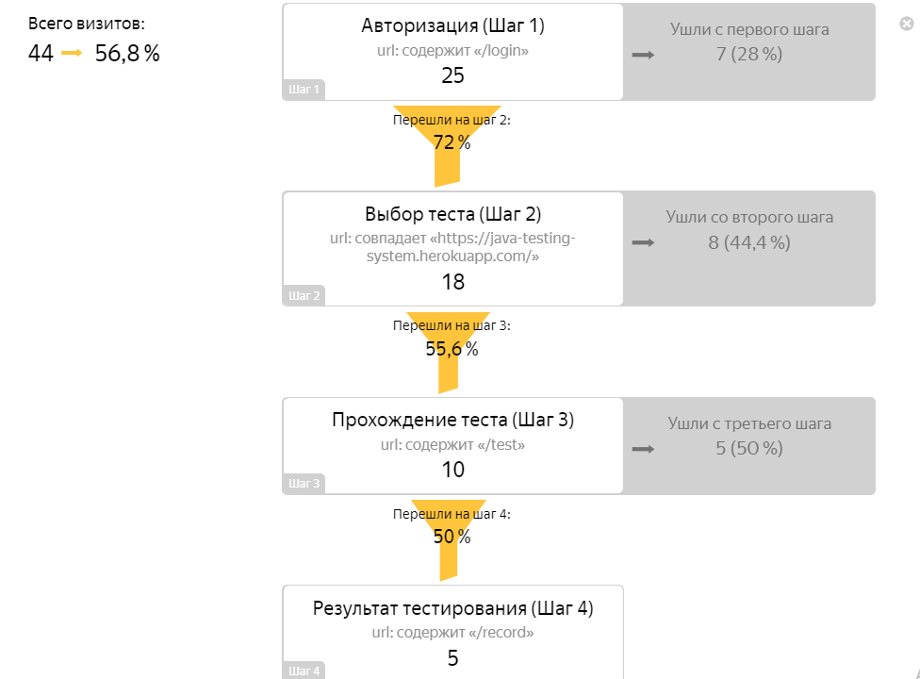
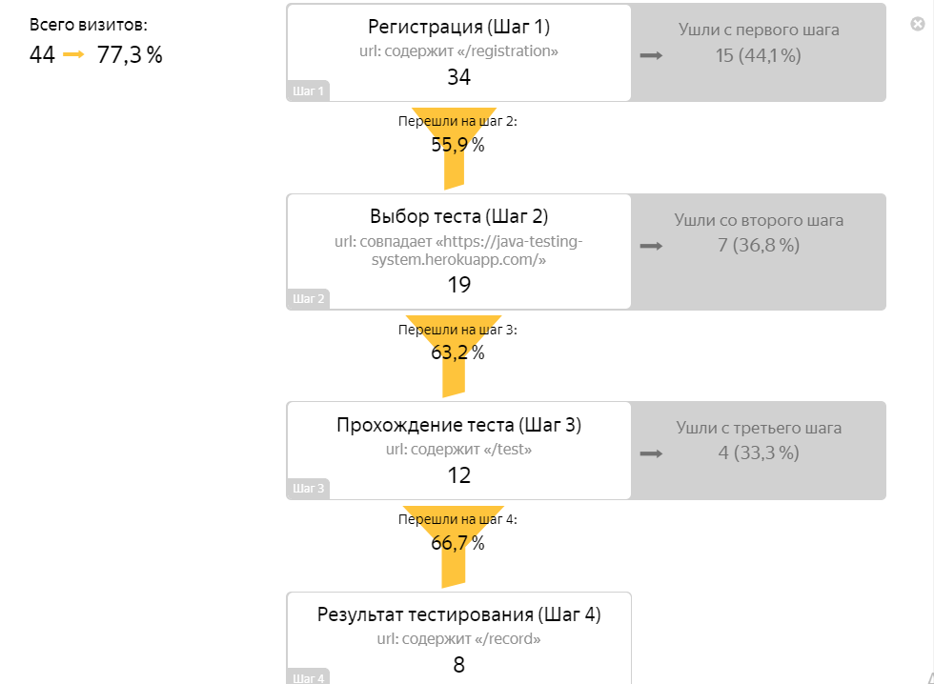
Продуктовые воронки. Отчёты

Slide 11
Реализация приложения
Средства реализации
PostgreSQL
CSS3
HTML5
Java, Spring Framework

Slide 12
Реализация приложения
2. Проектирование приложения
Проектирование диаграммы классов
Проектирование диаграммы объектов
Проектирование диаграммы развертывания

Slide 13
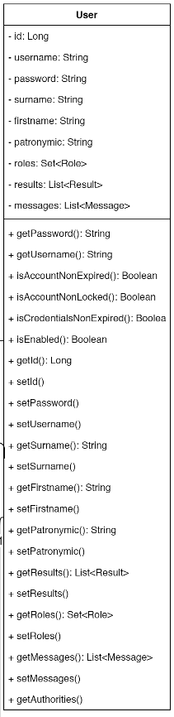
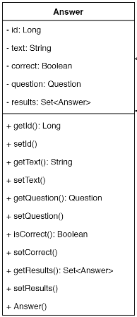
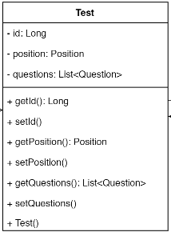
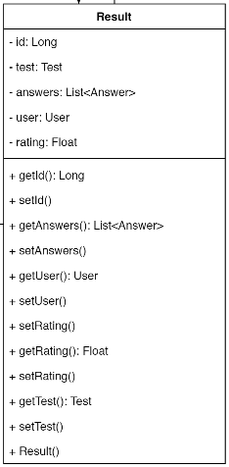
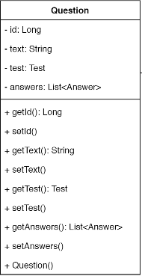
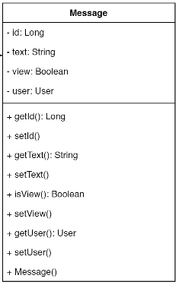
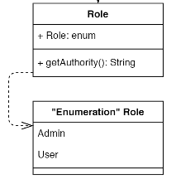
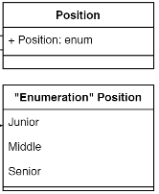
Реализация приложения
Диаграмма классов

Slide 14
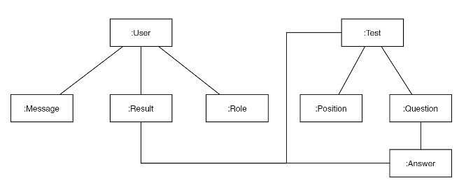
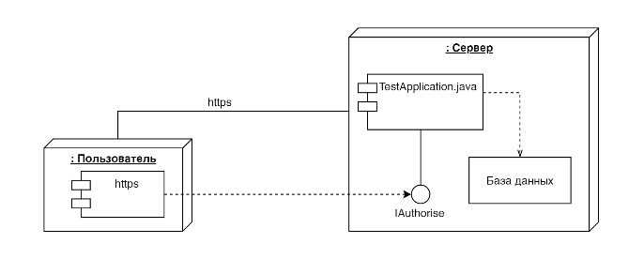
Реализация приложения
Диаграмма объектов
Диаграмма развертывания

Slide 15
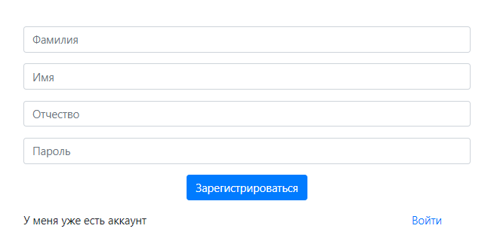
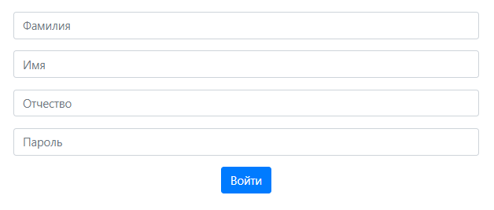
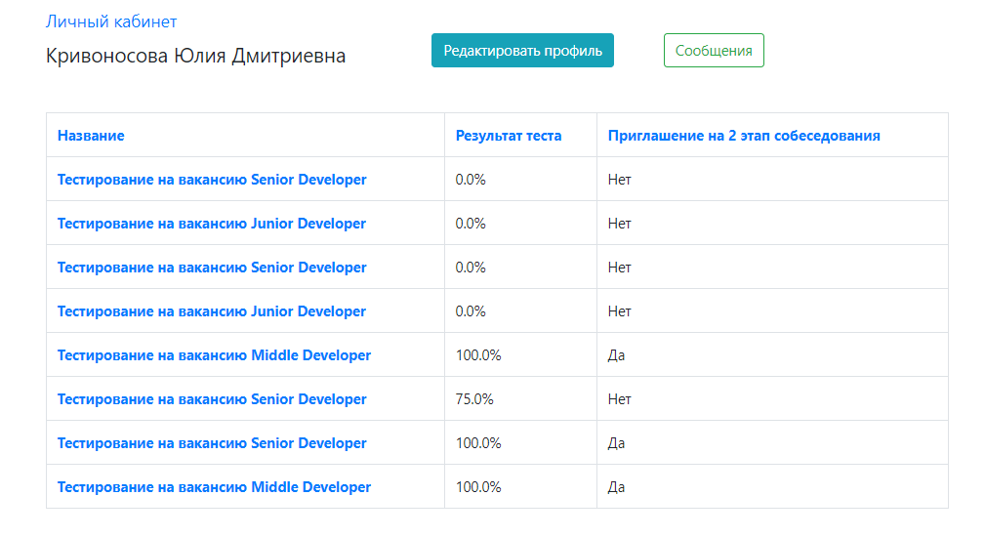
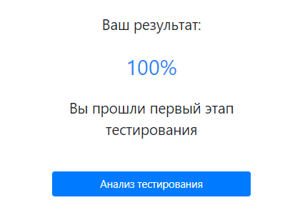
Реализация приложения
Frontend разработка

Slide 16
Реализация приложения
Backend разработка. Реализованы следующие модули:
1. Admin | 8. Result
2. Index | 9. Registration
3. CreateTest | 10. Login
4. UpdateTest | 11. Profile
5. ShowTest | 12. UpdateProfile
6. Analysis | 13. Messages
7. Test

Slide 17
Реализация приложения
Тестирование. Результаты Дымового тестирования.
Сценарий | Результат
Регистрация пользователя | Пройден
Выбор и прохождение тестирования | Пройден
Анализ тестирования | Пройден
Изменение данных в личном кабинете | Пройден
Просмотр, создание, изменение, удаление тестирования | Пройден
Отправка сообщения пользователю | Пройден
Просмотр, изменение данных администратора, пользователя | Пройден

Slide 18
Реализация приложения
Тестирование. Результаты Usability тестирования.
Сценарий | Пользователь 1 | Пользователь 2 | Пользователь 3
Регистрация пользователя | Пройден | Пройден | Пройден
Выбор и прохождение тестирования | Пройден | Пройден | Пройден
Анализ тестирования | Пройден | Пройден | Пройден
Редактирование профиля | Пройден | Пройден | Пройден
Просмотр тестирования | Пройден | Пройден | Пройден
Выход из системы | Пройден | Пройден | Пройден

Slide 19
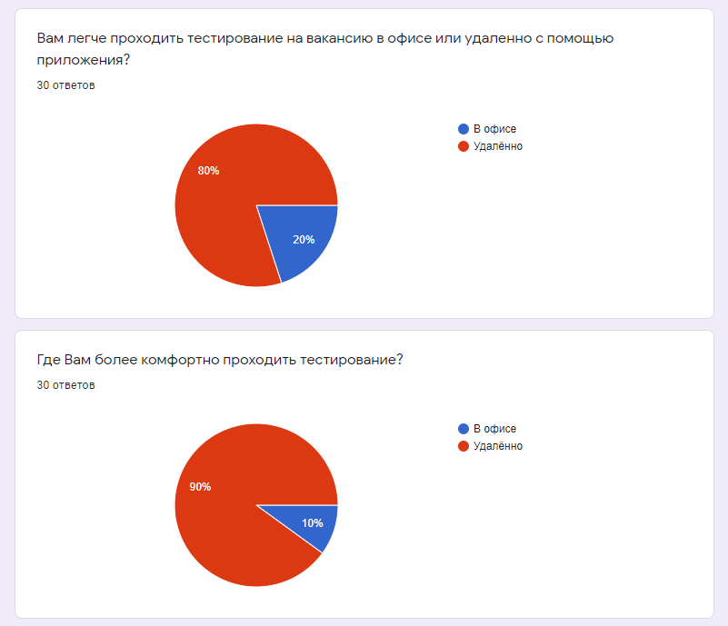
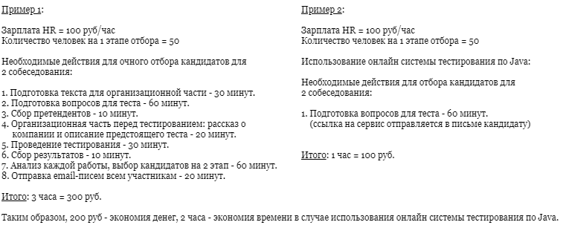
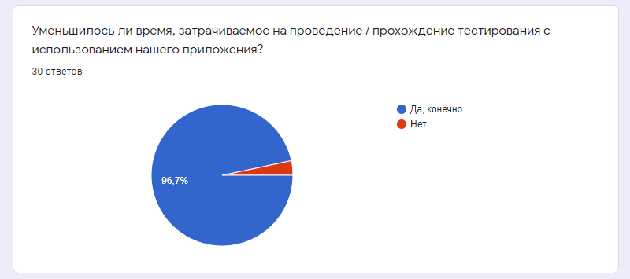
Заключение
Таким образом, все поставленные задачи были выполнены.

Slide 20
Воронежский Государственный Университет
Факультет Компьютерных Наук
Кафедра программирования и информационных технологий
Кафедра информационных технологий управления
Курсовой проект
Система тестирования по Java
Руководитель: Тарасов В.С.
Обучающиеся: Кривоносова Ю.Д., Данкин Н.Р.
Воронеж, 2020

